Slide 1
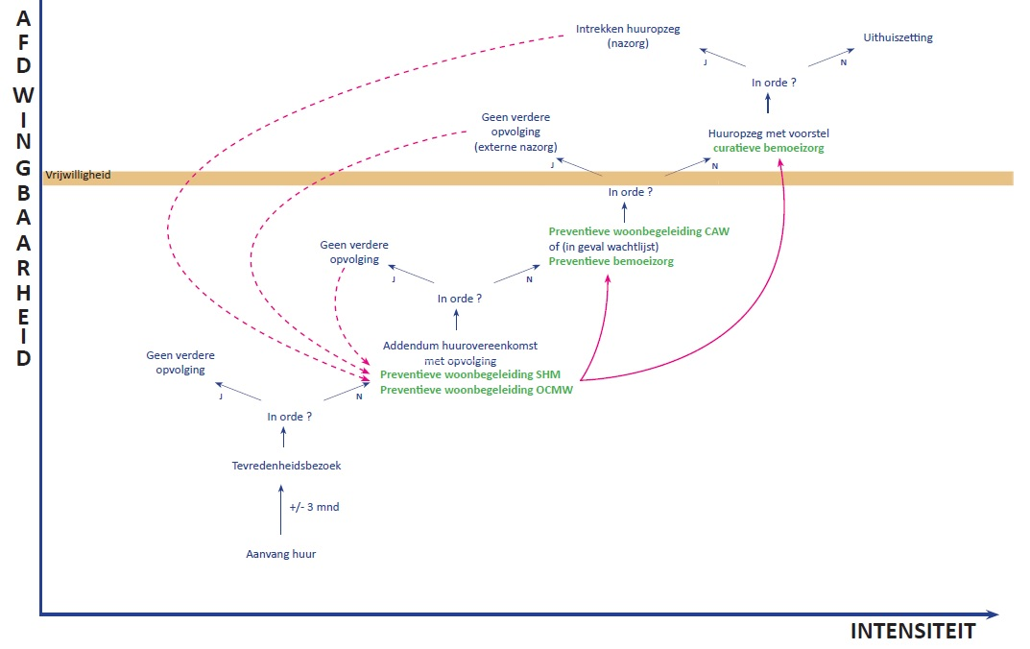
Zorgcontinuüm

